Slide 1





HAGYS

Slide 2


Ferramenta para análise de dados estatísticos.

Slide 3

Tecnologias utilizadas

Slide 4
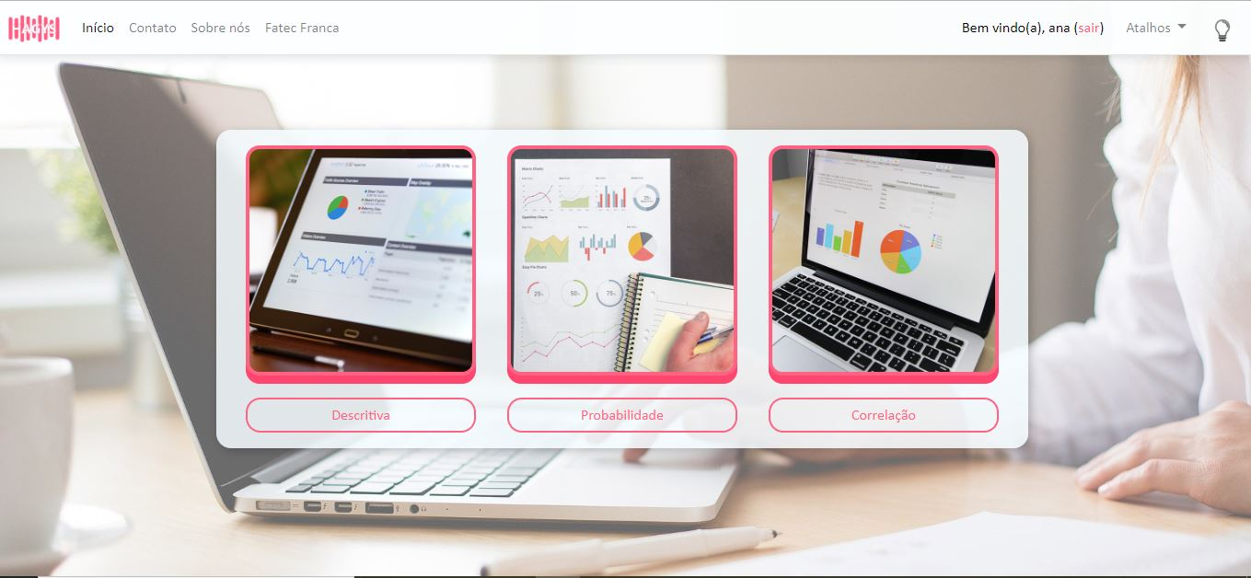
Acesse aqui:
Place your screenshot here

Slide 5

Obrigada!

